Slide 1


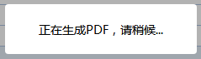
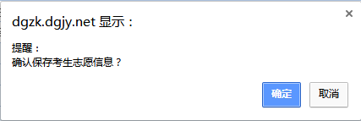

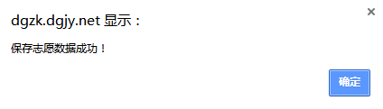
确认志愿六个步骤
①填写完毕后，点击【志愿提交】按钮
④点击【下载志愿表】按钮，等待生成PDF
②弹框提醒【确认保存考生志愿信息】，点确定
⑤打开下载的考生志愿表PDF文件
③弹框提醒【保存志愿数据成功！】，点确定

Slide 2
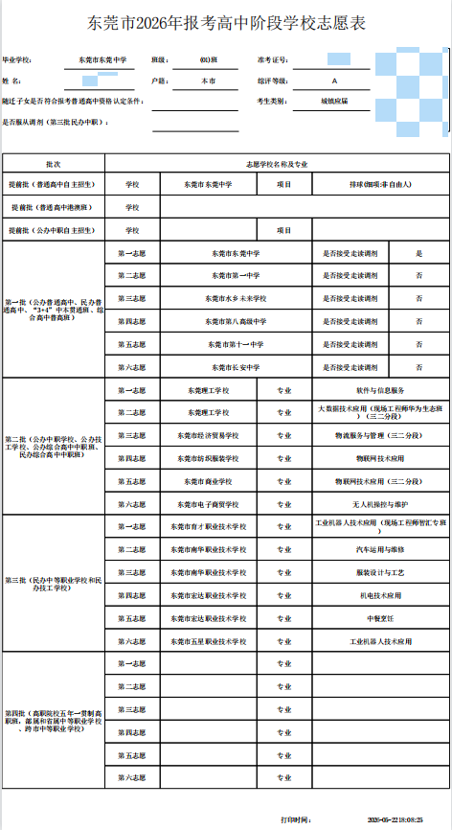
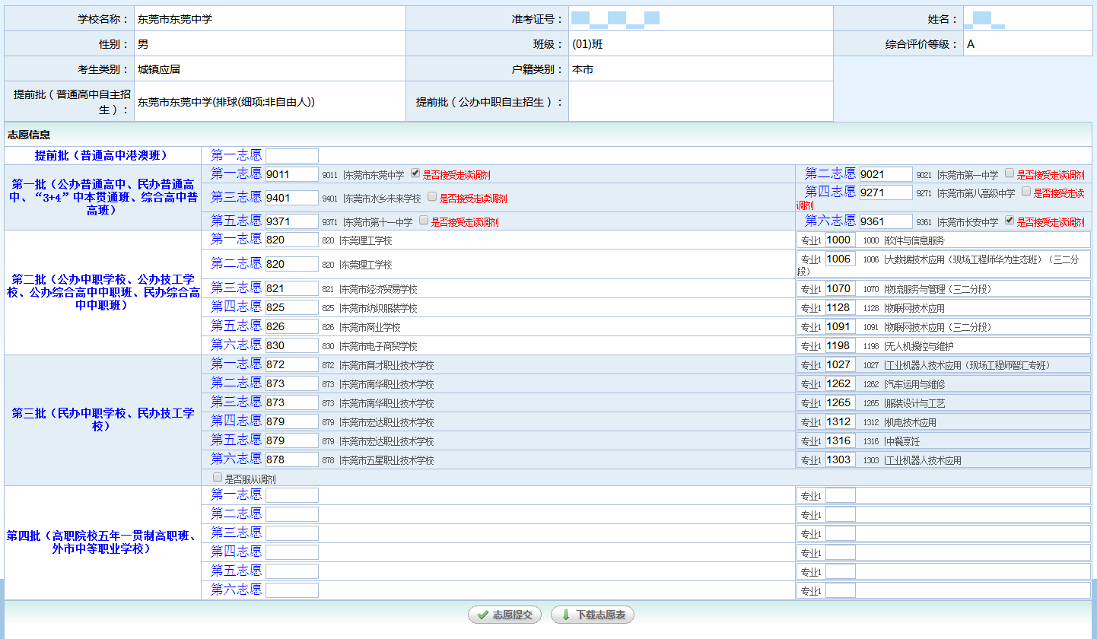
确认志愿六个步骤
⑥核对《志愿表》PDF文件的内容和志愿填报界面显示的志愿信息完全一致，才算填报成功！

Slide 3
温馨提示
填报时间
  中考志愿填报时间：5月27日9:00—6月3日24:00
  温馨提示：6月3日17:00结束前可以无限次修改志愿，建议考生周末（5月30-31日）在家先填一次，后面可以再修改，避免6月3日下午临近结束时因网络堵塞等突发情况导致填报不成功。
志愿确认
  志愿填报截止前，务必在中考系统下载保存《志愿表》PDF文件，确认志愿信息是否有误。

